Slide 1
Grupo 2
2 medidas
Total = 9 medidas
3 medidas
4 medidas
2 medidas
Grupo 1
Total = 5 medidas
0 medidas
3 medidas

Slide 2
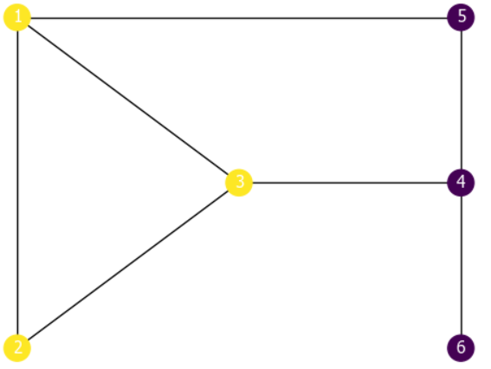
2 medidas
3 medidas
Grupo 2
Total = 7 medidas
Grupo 1
4 medidas
Total = 7 medidas
2 medidas
0 medidas
3 medidas

Slide 3
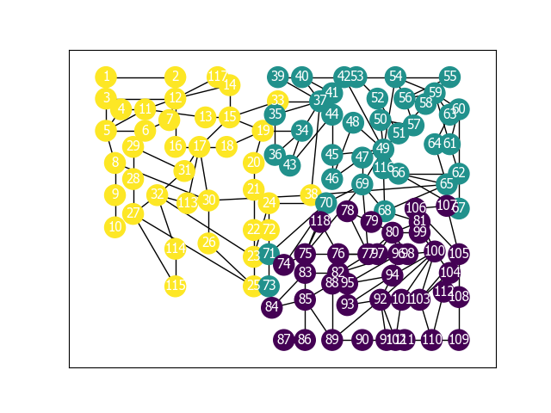
Grupo 2
Grupo 1
Total = 121 medidas
Total = 115 medidas
Grupo 3
Total = 110 medidas

Slide 4
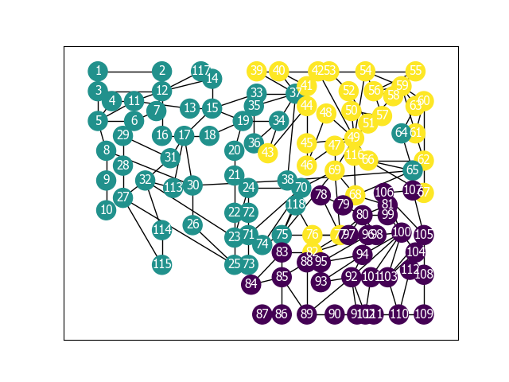
Grupo 2
Grupo 1
Total = 127 medidas
Total = 120 medidas
Grupo 3
Total = 114 medidas

Slide 5
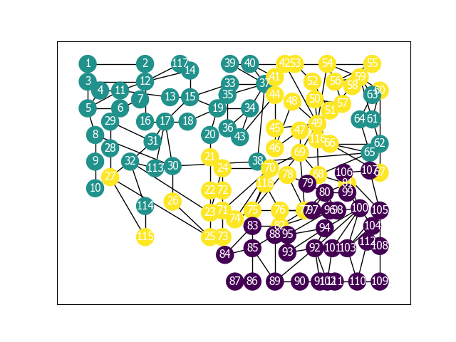
Grupo 2
Grupo 1
Total = 128 medidas
Total = 123 medidas
Grupo 3
Total = 115 medidas

